Slide 1
API de Coleções do Java

Slide 2
Collections
A API de coleções está contida no pacote java.util e define uma série de estruturas de dados úteis para a maioria das aplicações. Tais estruturas agilizam o desenvolvimento e resolvem a maior parte dos problemas relacionados ao armazenamento de dados em memória.

Slide 3
Collections
Os arrays no Java possuem algumas limitações, como por exemplo:
- Problemas de redimensionamento, já que não é possível alocar mais espaço após a criação do array
- Reorganizar os elementos do array para ocupar espaços que ficaram vazios
- Saber quantas posições estão sendo ocupadas sem percorrer o array
- Ser necessário muitas vezes manter um contador para saber onde alocar o próximo elemento
A API de coleções veio suprir os problemas acima e também fornecer outras estruturas básicas, como mapas, listas encadeadas, etc.

Slide 4
Collections
Há algumas operações básicas que normalmente são utilizadas em conjuntos:
- Adicionar objetos ao conjunto
- Remover objetos do conjunto
- Saber se um objeto está no conjunto
- Recuperar um objeto do conjunto sem removê-lo
- Percorrer o conjunto obtendo cada um dos seus objetos seqüencialmente

Slide 5
Generics ou Parametrização
O recurso generics, adicionado à linguagem a partir da versão 5, permite que criemos uma coleção específica para determinado objeto. Antes deste recurso as coleções guardavam sempre objetos do tipo Object, e quando um elemento era recuperado, era necessário realizar um cast para o tipo desejado. Com o novo recurso, o cast é dispensado e ainda recebemos a indicação do compilador quando tentamos popular uma coleção com um tipo diferente do informado.

Slide 6
Generics ou Parametrização
Antes do Java 5:
List lista = new ArrayList();
lista.add(new Pessoa("Fulano"));
Pessoa pessoa = (Pessoa) lista.get(0);
// Era necessário o cast, pois o retorno era sempre um Object

Slide 7
Generics ou Parametrização
A partir do Java 5:
List<Pessoa> lista = new ArrayList<Pessoa>();
lista.add(new Pessoa("Fulano"));
Pessoa pessoa = lista.get(0);

Slide 8
Generics ou Parametrização
Lembrando que o recurso generics não é voltado apenas para coleções, embora seja largamente usado com este propósito, pode ser usado em qualquer classe que criarmos para trabalhar com tipos que serão informados posteriormente pelos usuários do nosso código.

Slide 9
Listas
São estruturas que mantêm o acesso aos seus elementos através de índices. Permitem elementos duplicados e resolvem todos os problemas levantados anteriormente com relação aos arrays. As classes que representam listas implementam a interface List. São elas: LinkedList, Vector e ArrayList.

Slide 10
ArrayList
É provavelmente a mais utilizada das coleções. Em boa parte dos casos pode ser interessante substituir um array por um objeto ArrayList, pois se ganha evitando os problemas do array, enquanto a perda de desempenho no geral se mostra irrelevante. Além do ganho com legibilidade.

Slide 11
ArrayList
List<Cliente> clientes = new ArrayList();
Cliente cliente = new Cliente("Fulano");
clientes.add(cliente);
for (Cliente c : clientes) {
System.out.println(c);
}
// Adiciona um elemento na lista
clientes.add(new Cliente("Beltrana"));
// Recupera um objeto da lista
clientes.get(1);

Slide 12
ArrayList
// Verifica se a lista está vazia
clientes.isEmpty();
// Informa se a lista contém o objeto passado como argumento
clientes.contains(cliente);
// Remove todos os elementos da lista
clientes.clear();
// Informa quantos elementos a lista possui atualmente
clientes.size();

Slide 13
Vector
Foi criada na versão 1.0 do Java, antes da API de coleções. E foi incluída nesta posteriormente, com algumas adaptações. É, essencialmente, igual ao ArrayList, no entanto, seus métodos são sincronizados (synchronized). Com isso, visa garantir que estará sendo manipulada por apenas uma Thread por vez. Em códigos que trabalhem apenas com um segmento de execução, não se faz necessária, e inclusive, está marcada como obsoleta (deprecated) nas versões atuais do Java.

Slide 14
LinkedList
É uma lista duplamente encadeada, indicada quando pretendemos adicionar ou remover objetos frequentemente da coleção. Nos fornece diversos métodos úteis facilitando a implementação de pilhas e filas.

Slide 15
LinkedList
LinkedList letras = new LinkedList();
letras.addFirst("A");
letras.addLast("Z");
String letra = letras.getFirst();
letras.removeLast();

Slide 16
Conjuntos
São estruturas que não permitem duplicação de elementos. São as classes que implementam a interface Set, como por exemplo: HashSet, LinkedHashSet e TreeSet.
Se temos os conjuntos abaixo:
A = {1, 2, 3, 4}
B = {0, 1, 2, 8}
Então, A união com B resulta em:
A U B = {0, 1, 2, 3, 4, 8}

Slide 17
HashSet
É um conjunto não-ordenado e não-classificado, utiliza o código hash do elemento que está sendo inserido para saber em qual área deve armazenar, com isso podemos notar que um cálculo de código hash ineficiente prejudica a performance durante os processos de inserção e recuperação. Não use essa classe quando precisar de uma ordem na iteração.

Slide 18
HashSet
Set<Cliente> conjunto = new HashSet();
Cliente cliente = new Cliente("Fulano");
conjunto.add(cliente);
conjunto.contains(cliente);

Slide 19
LinkedHashSet
É um conjunto ordenado e duplamente encadeado, com isso podemos iterar pelos seus elementos em uma ordem, sempre use essa classe quando precisar de ordem na iteração, porém saiba que é um pouco mais lenta que HashSet na inserção visto que leva mais tempo para registrar os elementos vizinhos

Slide 20
TreeSet
Essa é uma das duas classes do framework de coleções que é classificada e ordenada - essa classificação se dá pela ordem natural da classe que está sendo inserida

Slide 21
TreeSet
Set<String> conjunto = new TreeSet<String>();
conjunto.add("B");
conjunto.add("Z");
conjunto.add("A");
conjunto.add("B");
System.out.println(conjunto);
// O resultado é A, B e Z, nesta ordem e sem a repetição do B

Slide 22
Mapas
Os mapas armazenam um par chave/valor. Ou seja, armazena um objeto que está relacionado com uma chave exclusiva. Com mapas podemos recuperar um objeto através de sua chave, recuperar a chave através do objeto, percorrer as chaves, etc. São classes que implementam a interface Map, como: HashMap, Hashtable, LinkedHashMap e TreeMap.

Slide 23
HashMap
É um mapa não-ordenado e não classificado. Permite a existência de chave e valores nulos
Map<String, String> mapa = new HashMap<String, String>();
mapa.put("A", "letra a");
mapa.put("B", "letra b");
mapa.put("C", "letra c");

Slide 24
Hashtable
Essa classe é equivalente à HashMap com a diferença que seus métodos são sincronizados, e, além disso, não permite valores/chaves nulos

Slide 25
LinkedHashMap
É uma versão ordenada (pela ordem de inserção e/ou acesso) da interface Map, embora seja um pouco mais lento para inserção e remoção, visto que deve sempre registrar seu sucessor e predecessor, a iteração tem bom desempenho

Slide 26
Properties
Um mapa bastante usado é a tradicional classe Properties, que mapeia strings e é muito utilizada para a configuração de aplicações.
Properties config = new Properties();
config.setProperty("usuario", "fulano");
config.setProperty("senha", "1234");
config.setProperty("url","jdbc:mysql:/localhost/teste");
Properties também possuem métodos para ler e salvar as propriedades em arquivos

Slide 27
Classes Utilitárias
Além das classes que compõem a hierarquia de coleções temos as classes Arrays e Collections que fornecem diversos métodos estáticos utilitários para auxiliar no uso das coleções.

Slide 28
Equals e Hashcode
Como saber em Java se determinado objeto é igual a outro?
Pessoa a = new Pessoa();
Pessoa b = new Pessoa();
Pessoa c = a;
if(a == b) {} // falso
if(a == c) {} // verdadeiro
Utilizando o operador == saberemos se duas referências apontam para um mesmo objeto. No entanto, muitas vezes desejamos que objetos referenciados por diferentes variáveis sejam considerados iguais

Slide 29
Equals
class Pessoa {
String nome;
String cpf;
public Pessoa(String nome, String cpf) {
// setando os atributos...
}
}
Pessoa a = new Pessoa("Maria", "002484200");
Pessoa b = new Pessoa("Maria", "002484200");
if(a == b) {}

Slide 30
Equals
Retornará falso, mas gostaríamos que no nosso programa dois objetos com pessoas de mesmo nome e cpf fossem considerados iguais

Slide 31
Equals
Ou então, como saber se uma coleção já possui determinado um objeto?
List<Pessoa> pessoas = new ArrayList<Pessoa>();
Pessoa a = new Pessoa("Maria", "002484200");
pessoas.add(a);
Pessoa b = new Pessoa("Maria", "002484200");
if(pessoas.contains(b)) {}

Slide 32
Equals
Para obtermos tal comportamento, é preciso sobrescrever o método equals para retornar true quando compararmos o objeto com outro de mesmo nome e cpf
Equals define o critério pelo qual um objeto será considerado igual a outro objeto

Slide 33
Equals
class Pessoa {
// Atributos e construtor...
public boolean equals(Object objeto) {
if (objeto == null) {
return false;
}
if (getClass() != objeto.getClass()) {
return false;
}
final Pessoa outro = (Pessoa) objeto;
if ((this.nome == null) ? (outro.nome != null) : !this.nome.equals(outro.nome)) {
return false;
}
if ((this.cpf == null) ? (outro.cpf != null) : !this.cpf.equals(outro.cpf)) {
return false;
}
return true;
}
}

Slide 34
Equals
Quando não implementamos equals em nossas classes, a implementação padrão faz uma comparação baseada em == nos retornando true caso as variáveis sejam referências para o mesmo objeto em memória.

Slide 35
Equals
Nossa implementação do método equals precisa obedecer alguns critérios para ser considerada válida. (leve em conta que nenhum dos objetos abaixo são nulos):
- Reflexiva: objeto.equals(objeto) deve retornar sempre true
- Simétrica: para x.equals(y) retornar true, y.equals(x) também deve retornar true
- Transitiva: se a.equals(b) retornar true e b.equals(c) retornar true, então a.equals(c) deve retornar true
- Consistente: Múltiplas invocações de x.equals(y) devem retornar o mesmo valor dado que nenhum dos objetos tenha tido os atributos usados na verificação do equals modificados
- objeto.equals(null) deve retornar false

Slide 36
Hashcode
O método hashCode de Object pode ser sobrescrito para melhorar o desempenho da busca pelo objeto em algumas estruturas de dados como conjuntos ou tabelas hash

Slide 37
Hashcode
class Pessoa {
// Atributos e construtor...
public int hashCode() {
int hash = 7;
hash = 89 * hash + (this.nome != null ? this.nome.hashCode() : 0);
hash = 89 * hash + (this.cpf != null ? this.cpf.hashCode() : 0);
return hash;
}
}

Slide 38
Hashcode
No entanto, é preciso ter atenção ao contrato que define uma implementação válida de hashCode:
- Se o método equals retornar true para dois objetos, hashCode deve retornar o mesmo valor para tais objetos
- Não é necessário que para dois objetos com equals false hashCode retorne valores diferentes. No entanto, se assim o fizer, terá melhores desempenhos em buscas pelo objeto ao trabalhar com algumas coleções
- Para múltiplas invocações num mesmo objeto, o hashCode deve ser o mesmo, dado que os atributos usados no cálculo não tenham sido modificados

Slide 39
Ordenação de coleções
Collections.sort(colecao);
TreeSet set = new TreeSet();
set.add("A");
set.add("B");
O método sort pertencente a classe utilitária Collections (não confundir com a interface Collection) e ordena uma lista pela ordem natural dos seus elementos. Um TreeSet é um conjunto que mantém seus elementos classificados pela ordem natural. Mas o que seria esta tal ordem natural?

Slide 40
Ordenação de coleções
Strings são ordenadas pela ordem alfabética
Números são ordenados pela ordem numérica
Quando uma classe implementa a interface Comparable e sobrescreve o método compareTo, ela pode ser ordenada com base no retorno deste método, esta seria a definição de ordem natural para a classe

Slide 41
Ordenação de coleções
class Pessoa implements Comparable<Pessoa> {
int codigo;
public int compareTo(Pessoa outro) {
if (outro == null) {
return -1;
}
if (this.codigo < outro.codigo) {
return -1;
}
if (this.codigo > outro.codigo) {
return 1;
}
return 0;
}
}

Slide 42
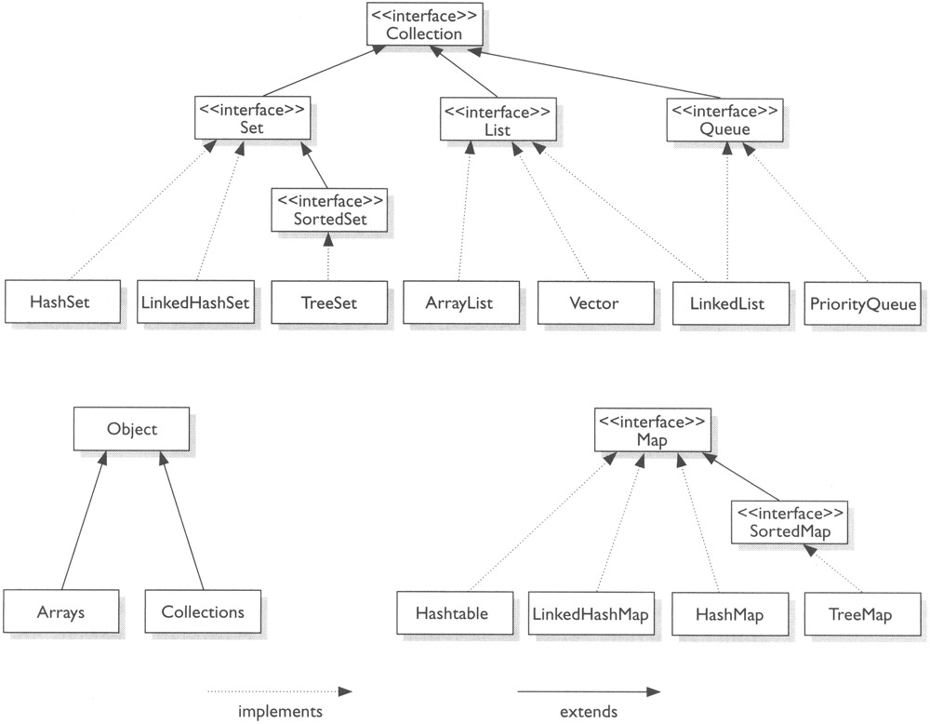
Hierarquia da API de Coleções

Slide 43
Referências
Java Como Programar (H. M. Deitel, P. J. Deitel)
Java Tutorial
Apostila de Java e OO da Caelum
Java 2 Certificação Sun (Kathy Sierra, Bert Bates)

